Slide 1

Java程序分析
SootUp（一）
JOSTAR

Slide 2


程序分析是什么？

Slide 3


代码安全的重要性
这些年因为程序BUG导致的灾难性事故 - 知乎 (zhihu.com)

Slide 4

程序分析是什么？
自动化推理程序的属性
质量检测与缺陷修复
代码克隆检测
性能优化
代码重构
代码补全和合成

Slide 5

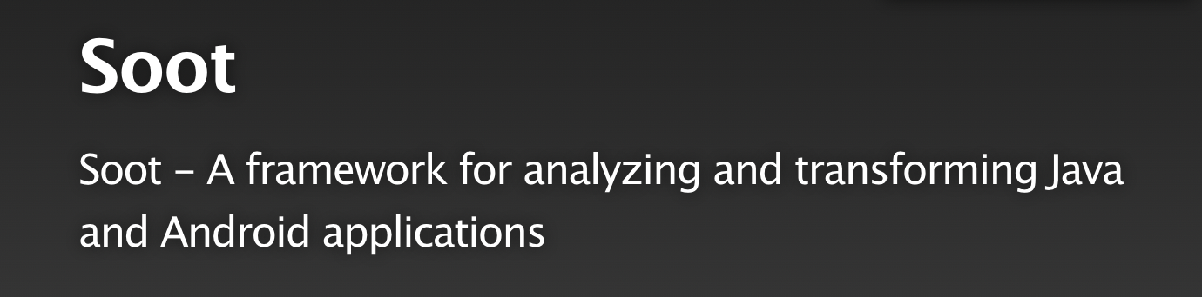
Soot介绍
Soot | Soot - A framework for analyzing and transforming Java and Android applications (soot-oss.github.io)

Slide 6



Soot的历史
1996-1997
Clark和Raja提出Jimple IR的原型，由麦吉尔大学的sable研究组开发
1999
第一篇Soot论文公开发表
到目前
现由Eric Bodden的维护
2022
SootUp项目发布
soot-tutorial.pdf (umontreal.ca)
Notes:
6

Slide 7
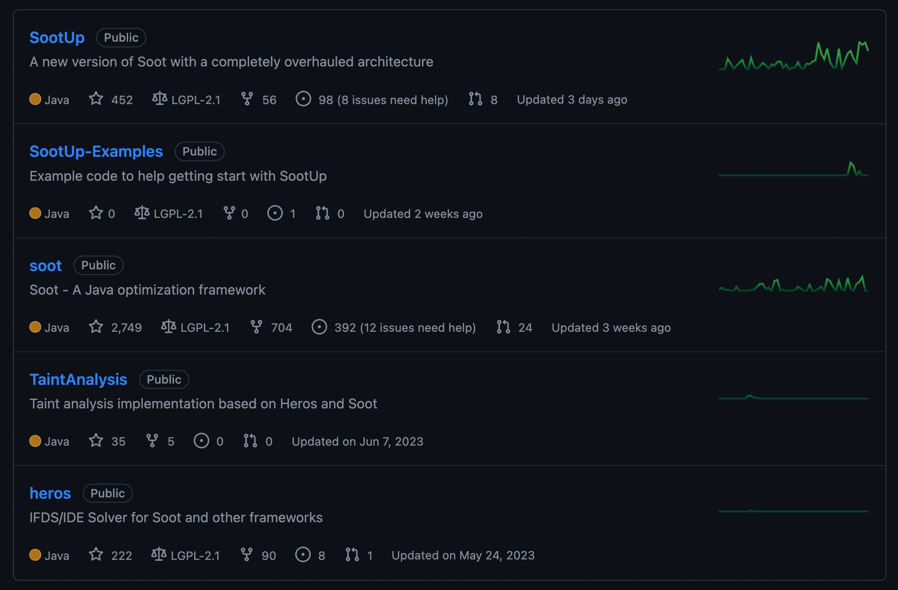
为什么用Soot？
⭐️开源免费，受欢迎
⭐️多类输入、中间表示、输出
⭐️便于开发上层应用
Soot Program Analysis Framework (github.com)
Notes:
7

Slide 8
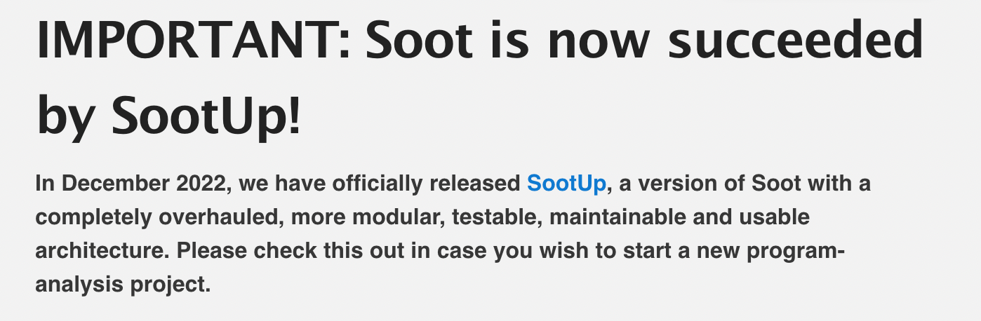
SootUp
⭐️ 将Java字节码转换为Jimple（唯一的）中间表示
⭐️ 提供类型层次的生成功能
⭐️ 提供不同算法和精度的调用图生成功能
⭐️ 提供由Heros驱动的IDE/IFDS框架来做过程间的数据流分析
⭐️ 在检索方法体时的分析和转换功能(BodyInterceptor)
⭐️ 提供Jimple的序列化
(…)

Slide 9
中间表示
便于分析！
Jimple IR：
✅ 在控制流图中是三地址代码的形式
✅ 更接近高级语言，不依赖于栈
✅ 有类型的中间表示
✅ 保留源码映射信息
✅ 有对应this和参数的特殊变量
✅ 只有简单的语句（不嵌套）
✅ 指令集少

Slide 10
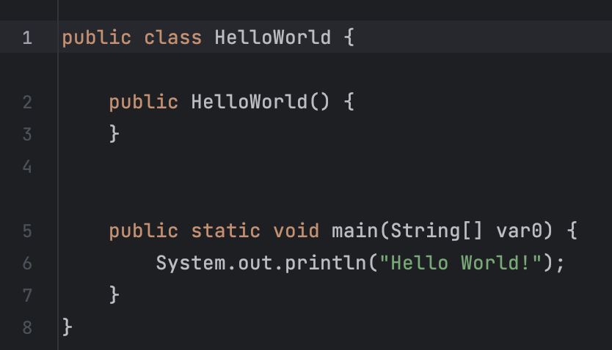
SootUp的HelloWorld

Slide 11
谢谢!

Slide 12


Java程序分析框架

